Slide 1
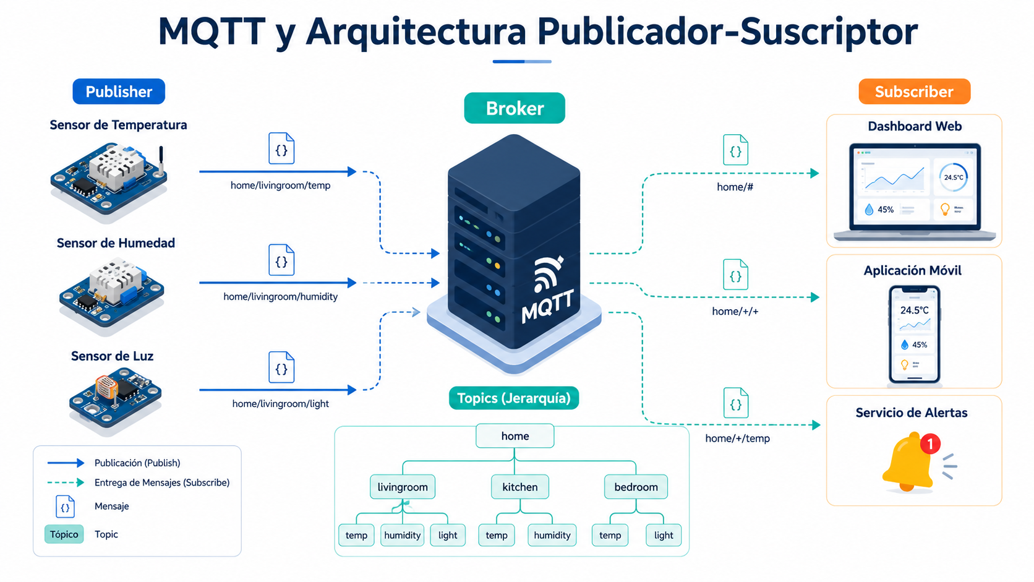
Actividad Teórica 4
Semana 2 — Protocolos y Comunicación de Datos
MQTT y Arquitectura Publicador-Suscriptor
Profundizar en MQTT como protocolo de telemetría para sistemas IoT basados en sensores.
El broker desacopla productores y consumidores de datos.
Curso Vacacional: Redes de Datos y Aplicaciones IoT
4.1

Slide 2
Actividad 4
Apoyo visual del tema
Arquitectura publicador-suscriptor
Esquema del broker, los tópicos y el intercambio de mensajes entre publishers y subscribers.
Curso Vacacional: Redes de Datos y Aplicaciones IoT
4.2

Slide 3
Actividad 4
Semana 2 — Protocolos y Comunicación de Datos
Objetivos de aprendizaje
Al finalizar la sesión, el estudiante podrá:
Explicar el rol de broker, cliente, publisher y subscriber.
Resultado observable
1
Diseño de tópicos MQTT para el proyecto integrador.
2
Diseñar una estructura de tópicos MQTT ordenada.
3
Interpretar payload, QoS, retained message y LWT.
4
Reconocer buenas prácticas y errores comunes.
Evidencia breve para clase
Curso Vacacional: Redes de Datos y Aplicaciones IoT
4.3

Slide 4
Actividad 4
Fundamento conceptual
El broker como centro de mensajería
MQTT desacopla al dispositivo que publica datos de las aplicaciones que los consumen.
P
Publisher
B
Broker
S
Subscriber
Dispositivo o servicio que envía un mensaje a un tópico específico.
Servidor que recibe, enruta y entrega mensajes a los suscriptores.
Cliente que se suscribe a uno o varios tópicos para recibir datos.
El tópico es la ruta lógica que ordena la información.
Curso Vacacional: Redes de Datos y Aplicaciones IoT
4.4

Slide 5
Actividad 4
Secuencia técnica
Flujo de un mensaje MQTT
El dato no va directamente del sensor al dashboard; pasa por el broker.
1
2
3
4
5
Lectura
Payload
Publish
Broker
Subscribe
Sensor genera dato.
JSON o texto.
Envío al tópico.
Enruta mensaje.
Entrega al cliente.
Una buena jerarquía de tópicos facilita escalabilidad, filtrado y mantenimiento.
Curso Vacacional: Redes de Datos y Aplicaciones IoT
4.5

Slide 6
Actividad 4
Análisis comparativo
Conceptos clave de MQTT
Estos elementos definen confiabilidad y comportamiento del mensaje.
Topic y payload
QoS
Retained y LWT
•
Topic: ruta lógica.
•
QoS 0: entrega simple.
•
Retained conserva último valor.
•
Payload: contenido del mensaje.
•
QoS 1: al menos una vez.
•
LWT avisa desconexión inesperada.
•
Ejemplo JSON para mediciones.
•
QoS 2: exactamente una vez.
•
Útiles para estado del nodo.
•
Usar nombres consistentes.
•
Mayor QoS implica más tráfico.
•
Evitar retained en eventos críticos mal definidos.
Curso Vacacional: Redes de Datos y Aplicaciones IoT
4.6

Slide 7
Actividad 4
Caso aplicado a Ingeniería Electrónica
Caso guía: monitoreo de laboratorio
Tres variables deben enviarse desde un nodo hacia dashboard y servicio de alertas.
1
2
3
4
5
Topic base
Temperatura
Humedad
Estado
Alerta
uan/lab1.
temp.
hum.
puerta.
regla.
¿Cómo diseñaría tópicos para varios laboratorios y varios nodos?
Curso Vacacional: Redes de Datos y Aplicaciones IoT
4.7

Slide 8
Actividad 4
Verificación formativa
Actividad corta en clase
Diseñar jerarquía de tópicos
Proponga una estructura MQTT para universidad, sede, laboratorio, nodo y variable. Incluya al menos tres variables y explique cómo se suscribiría un dashboard.
Evidencia: árbol de tópicos MQTT con ejemplos de mensajes.
Curso Vacacional: Redes de Datos y Aplicaciones IoT
4.8

Slide 9
Actividad 4
Revisión conceptual
Preguntas de verificación
¿Cuál es la función del broker MQTT?
¿Por qué no conviene usar tópicos desordenados?
¿Qué diferencia hay entre topic y payload?
¿Cuándo sería útil QoS 1?
¿Qué problema resuelve Last Will and Testament?
Curso Vacacional: Redes de Datos y Aplicaciones IoT
4.9

Slide 10
Actividad 4
Aplicación progresiva
Conexión con el proyecto integrador
La estructura de tópicos se usará directamente en el prototipo final.
1
2
3
4
5
Broker
Topic base
Variables
Payload
Suscriptor
Entrega sugerida: topic tree y payload JSON de prueba.
Curso Vacacional: Redes de Datos y Aplicaciones IoT
4.10

Slide 11
Actividad 4
Ideas clave
Síntesis de la actividad
MQTT trabaja con broker y tópicos.
Publisher y subscriber no se conectan directamente.
El payload debe ser claro y consistente.
1
2
3
QoS ajusta la confiabilidad del envío.
LWT ayuda a detectar desconexiones.
Los tópicos deben diseñarse con jerarquía.
4
5
6
Conexión con el proyecto: definir tópicos reales antes de programar el nodo IoT.
Curso Vacacional: Redes de Datos y Aplicaciones IoT
4.11

Slide 12
Actividad 4
Lecturas para estudio independiente
Bibliografía y recursos de acceso libre
Peter L. Dordal
An Introduction to Computer Networks
open.umn.edu
Peterson y Davie
Computer Networks: A Systems Approach
systemsapproach.org / GitHub
Universidad de Colima
Internet de las cosas
PDF de acceso libre
Internet Society
La Internet de las Cosas: una breve reseña
internetsociety.org
Node-RED
Documentación oficial y cookbook MQTT
nodered.org
Sugerencia docente: asignar una lectura breve antes de cada evaluación parcial.
Curso Vacacional: Redes de Datos y Aplicaciones IoT
4.12

